Slide 1
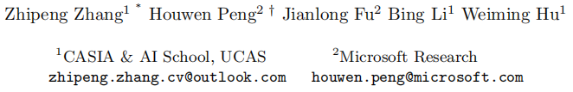
Ocean: Object-aware Anchor-free Tracking

Slide 2
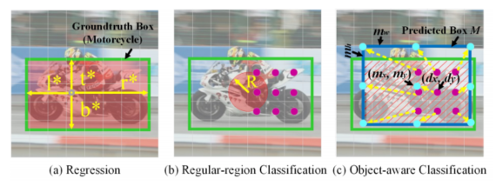
Motivation
基于锚的跟踪器无法解决弱匹配回归调整的问题
从框整体理解目标，目标层面的理解
规则卷积无法适应目标尺度变化（特征对齐）
训练IoU>0.6
推理阶段存在IoU<0.6的回归问题

Slide 3
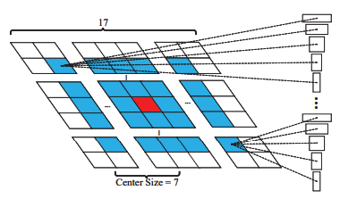
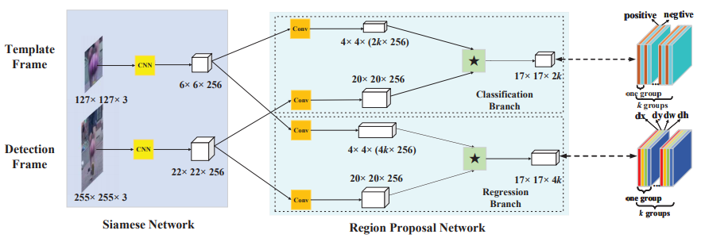
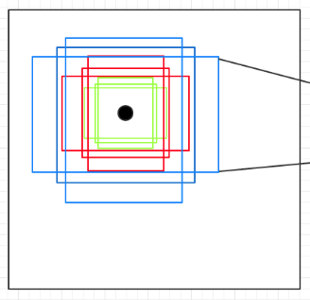
Method-Anchor Based
s_num：尺度的数量
k：k类锚，k=s_num*r_num
r_num：长宽比的数量
k*4 channel
4：dx, dy, dw, dh锚框对GT框的偏移
Tip：一般使用IoU>0.6的anchor进行训练
一旦推理阶段位置预测出现偏移，所有Anchor IoU均小于0.6，则网络无法对锚进行调整

Slide 4
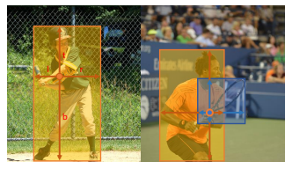


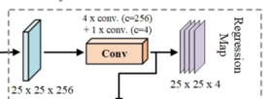
Method-Anchor Free
无锚的方法允许真实框中所有的像素参与训练，所以当只有预测一小块为全景也可以预测目标的尺寸。因此能推测中的纠正弱预测。

Slide 5
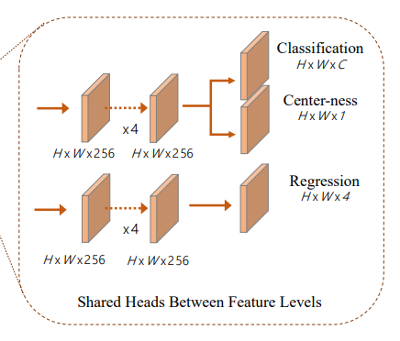
Method-Region aware classificatin
分类使用的特征尺度单一
分类置信度与回归框的准确度没有直接关系

Slide 6
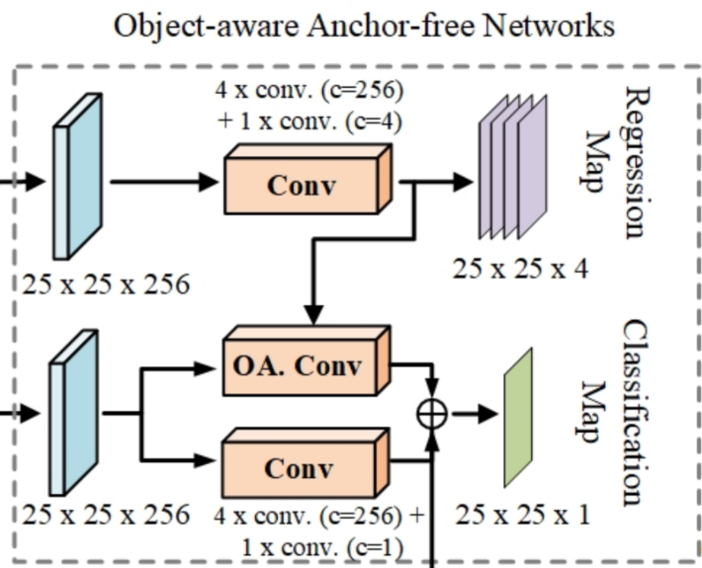
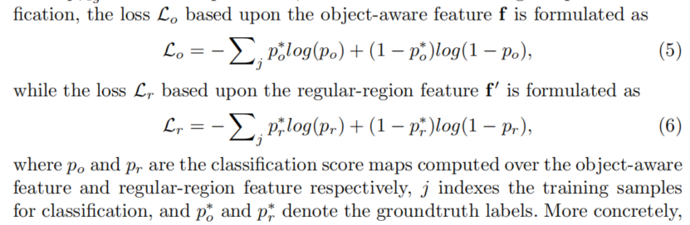

Method-Object aware classificatin
使用回归结果框定预测目标，通过对回归目标的整体理解得到分类概率Po
与传统region based classification预测输出Pr融合，作为分类置信度

Slide 7
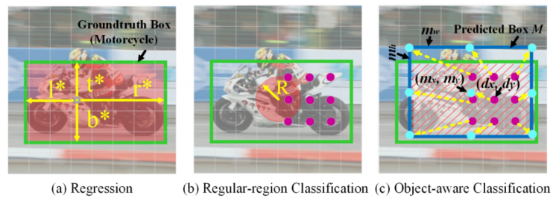


Detail-Object align convolution

Slide 8
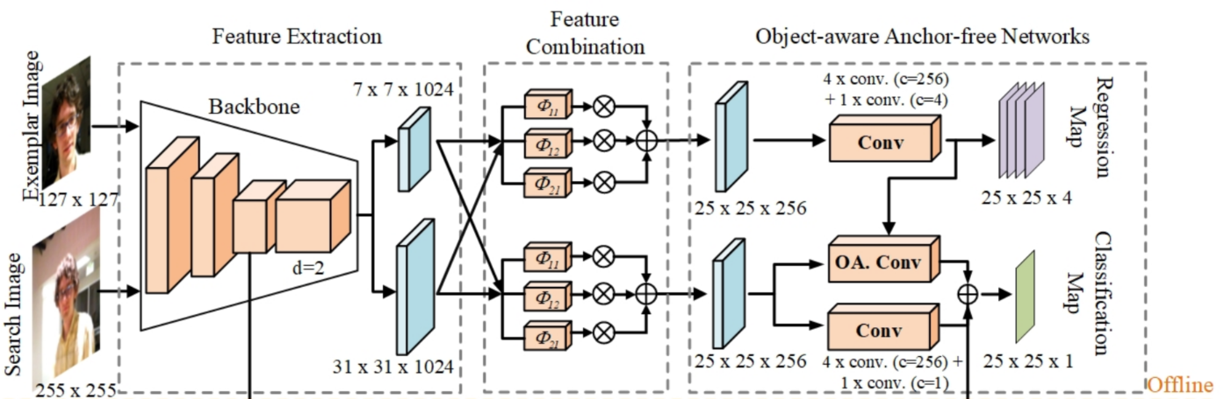

Detail-Feature Combination

Slide 9
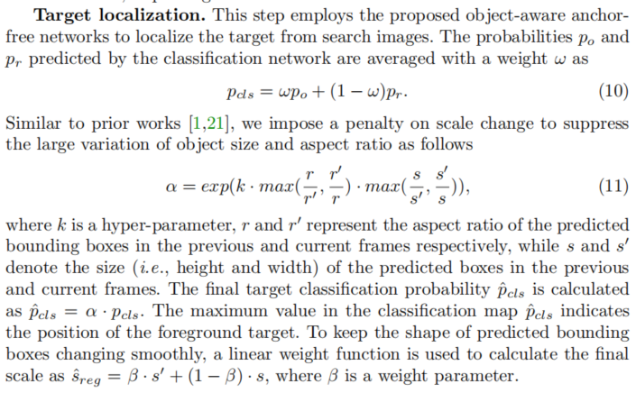
Detail-Localization

Slide 10

Detail-Online training
共轭梯度法更新参数

Slide 11
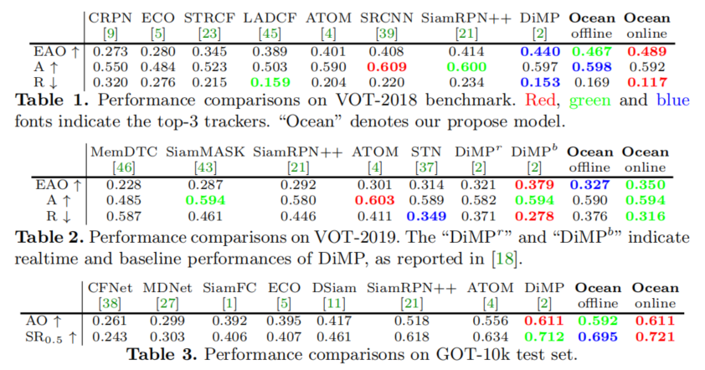
Performance

Slide 12
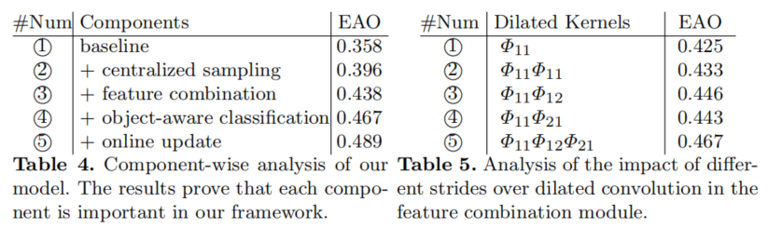
Performance

